Slide 1
তাপের ঘটনাসমূহ
(Thermal Phenomena)
দশম শ্রেণি
ভৌতবিজ্ঞান ও পরিবেশ

Slide 2
তাপের ঘটনাসমূহ
তাপীয় প্রসারণ
তাপীয় প্রসারণ - উষ্ণতা বাড়ালে পদার্থের প্রসারণ।
একই উষ্ণতা বৃদ্ধিতে পদার্থের তিনটি অবস্থার মধ্যে তাপীয় প্রসারণের তুলনা – গ্যাসের প্রসারণ >> তরলের প্রসারণ > কঠিনের প্রসারণ।
বিশেষ ক্ষেত্র -
ইনভার (Fe + Ni) ও পাইরেক্স কাচের তাপীয় প্রসারণ নগণ্য।
প্রসারিত রবার ব্যান্ডকে উত্তপ্ত করলে সেটি সংকুচিত হয়।

Slide 3
তাপের ঘটনাসমূহ
কঠিন পদার্থের তাপীয় প্রসারণ
কঠিন পদার্থের তাপীয় প্রসারণ - উষ্ণতা বাড়ালে কঠিন পদার্থের দৈর্ঘ্য, প্রস্থ ও উচ্চতা বরাবর প্রসারণ ঘটে অর্থাৎ ত্রিমাত্রিক প্রসারণ ঘটে।
প্রকারভেদ - তিনপ্রকার
রৈখিক প্রসারণ বা দৈর্ঘ্য প্রসারণ (Linear Expansion)
ক্ষেত্র প্রসারণ (Superficial Expansion)
আয়তন প্রসারণ (Volume Expansion)

Slide 4
তাপের ঘটনাসমূহ
কঠিন পদার্থের তাপীয় প্রসারণ
রৈখিক প্রসারণ বা দৈর্ঘ্য প্রসারণ : তাপমাত্রা বৃদ্ধিতে কঠিন পদার্থের যে-কোনো একদিকের দৈর্ঘ্য বৃদ্ধি পাওয়া।
ক্ষেত্র প্রসারণ : তাপমাত্রা বৃদ্ধিতে কঠিন পদার্থের পৃষ্ঠতলের ক্ষেত্রফল বৃদ্ধি পাওয়া।
আয়তন প্রসারণ : তাপমাত্রা বৃদ্ধিতে কঠিন পদার্থের আয়তন বৃদ্ধি পাওয়া।
ব্যতিক্রমী ঘটনা :
ইনভার (Fe + Ni)-এর তাপীয় প্রসারণ নগণ্য।
প্রসারিত রবার ব্যান্ডকে উত্তপ্ত করলে সেটি সংকুচিত হয়।

Slide 5
তাপের ঘটনাসমূহ
দৈনন্দিন অভিজ্ঞতার আলোকে কঠিন পদার্থের প্রসারণ
(i) কাচের শিশির মুখে ধাতব ছিপি খুব জোরে এঁটে গেলে ছিপি খোলার সময় শিশির মুখটি উত্তপ্ত করা হয়। ছিপিটি উত্তপ্ত হয়ে প্রসারিত হয়; ফলে আলগা হয়ে যায় এবং সহজে খোলা যায়।
(ii) অগ্নিসংকেত যন্ত্রে (Fire Alarm) : তড়িৎবর্তনীতে একটি দ্বিধাতব পাত থাকে। কাছাকাছি কোথাও আগুন লাগলে দ্বিধাতব পাতটি উত্তপ্ত হয়ে বেঁকে গিয়ে তড়িৎবর্তনী যুক্ত করে, ফলে কলিং বেল বাজতে থাকে এবং মানুষ সতর্ক হয়ে যায়।
(iii) গোরুর গাড়ি বা ঠেলা গাড়ির চাকায় লোহার বেড় পরাবার সময় চাকার ব্যাসের চেয়ে বেড়ের ব্যাস ছোটো থাকে। বেড়কে উত্তপ্ত করলে সেটি প্রসারিত হয়ে চাকার গায়ে ঠিক এঁটে যায়। পরে বেড়টি ঠান্ডা হলে সেটির সংকোচন হয় এবং চাকার গায়ে দৃঢ়ভাবে আটকে যায়।

Slide 6
তাপের ঘটনাসমূহ
দৈনন্দিন অভিজ্ঞতার আলোকে কঠিন পদার্থের প্রসারণ
(iv) রেল লাইন পাতার সময় দুটি লাইনের জোড়ের মুখে কিছুটা ফাঁক রাখা হয়। সূর্যের তাপে বা চাকার ঘর্ষণে লোহা উত্তপ্ত হয়ে দৈর্ঘ্যের প্রসারণ হয় এবং ফাঁক ভরাট হয়। ফাঁক না থাকলে লাইন বেঁকে যেত।
(v) পুরু কাচের গ্লাসে গরম জল ঢাললে অনেক সময় গ্লাসটি ফেটে যায়। কারণ উষ্ণতার প্রভাবে গ্লাসটির ভিতরের দেয়াল দ্রুত প্রসারিত হয় কিন্তু কাচ তাপের কুপরিবাহী হওয়ায় বাইরের দেয়াল সমপরিমাণ তাপ পায় না। ফলে খুব কম প্রসারিত হয়। এই অসম প্রসারণের জন্যই গ্লাসটি ফেটে যায়।
(vi) লোহার সেতু তৈরি করার সময় সেতুর এক প্রান্ত দৃঢ়ভাবে গাঁথা থাকে এবং অন্য প্রান্ত রোলারের ওপর থাকে যাতে উত্তপ্ত হয়ে ওই প্রান্ত প্রসারিত হতে পারে।

Slide 7
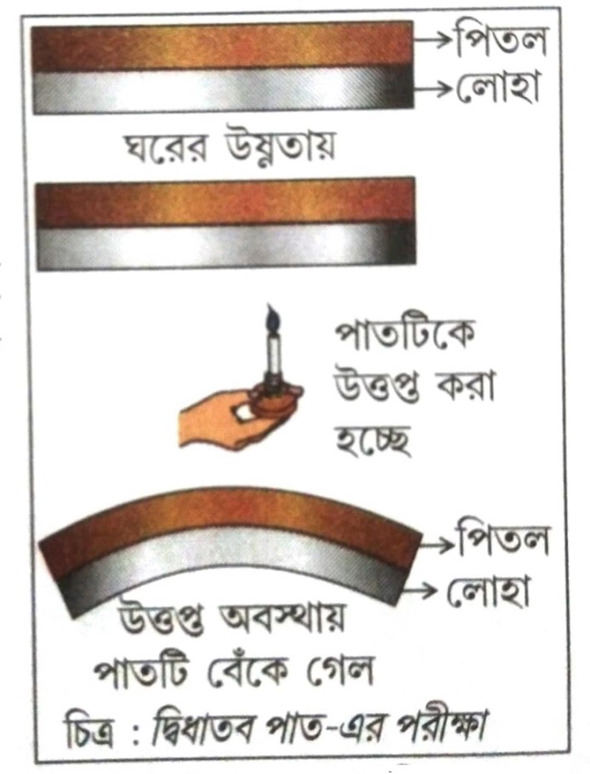
তাপের ঘটনাসমূহ
একই উষ্ণতা পরিবর্তনের ফলে বিভিন্ন কঠিন পদার্থের প্রসারণের পরিমাণ বিভিন্ন হয়
দ্বিধাতব পাত : সাধারণ উষ্ণতায় সমান দৈর্ঘ্য, প্রস্থ ও বেধ যুক্ত দুটি ভিন্ন ধাতুর পাতকে দৃঢ়ভাবে রিভেট (rivet) করে আটকে দিলে ওই ধাতুযুগ্মকে দ্বিধাতব পাত বলে।
সমভাবে উত্তপ্ত করলে পিতলের পাতটি বাঁকের বাইরের দিকে এবং লোহার পাতটি বাঁকের ভিতরের দিকে থাকে। একই উষ্ণতা বৃদ্ধিতে পিতলের দৈর্ঘ্য প্রসারণ লোহার থেকে বেশি।
বরফের মধ্যে রাখলে লোহার পাতটি বাঁকের বাইরের দিকে এবং পিতলের পাতটি বাঁকের ভিতরের দিকে থাকে। একই উষ্ণতা হ্রাসে পিতলের দৈর্ঘ্য সংকোচন লোহার থেকে বেশি।

Slide 8
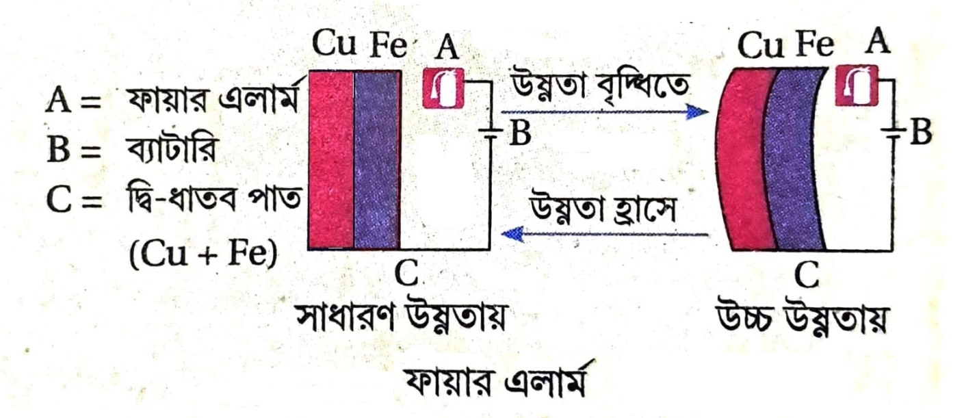
তাপের ঘটনাসমূহ
দ্বিধাতব পাতের ব্যবহার
সাধারণ উষ্ণতায় দ্বিধাতব পাত সোজা থাকে কিন্তু উষ্ণতা বাড়লে বা কমলে দুটি ধাতুর অসম প্রসারণের জন্য বেঁকে যায়। দ্বিধাতব পাতের এই ধর্মকে কাজে লাগিয়ে বিভিন্ন বৈদ্যুতিক যন্ত্রে এরূপ পাত ব্যবহৃত হয়।
অগ্নিসংকেত যন্ত্র : এই যন্ত্রে একটি দ্বিধাতব পাতকে স্বয়ংক্রিয় সুইচের মতো ব্যবহার করা হয়। স্বাভাবিক অবস্থায় দ্বিধাতব পাতটি সোজা থাকে এবং তড়িৎ বর্তনী বিচ্ছিন্ন থাকে। এর কাছাকাছি কোথাও আগুন লাগলে দ্বিধাতব পাত উত্তপ্ত হয়ে বেঁকে যায় এবং তড়িৎ বর্তনী যুক্ত করে। ফলে অ্যালার্ম বেল বাজতে থাকে এবং মানুষ সতর্ক হয়ে যায়।

Slide 9
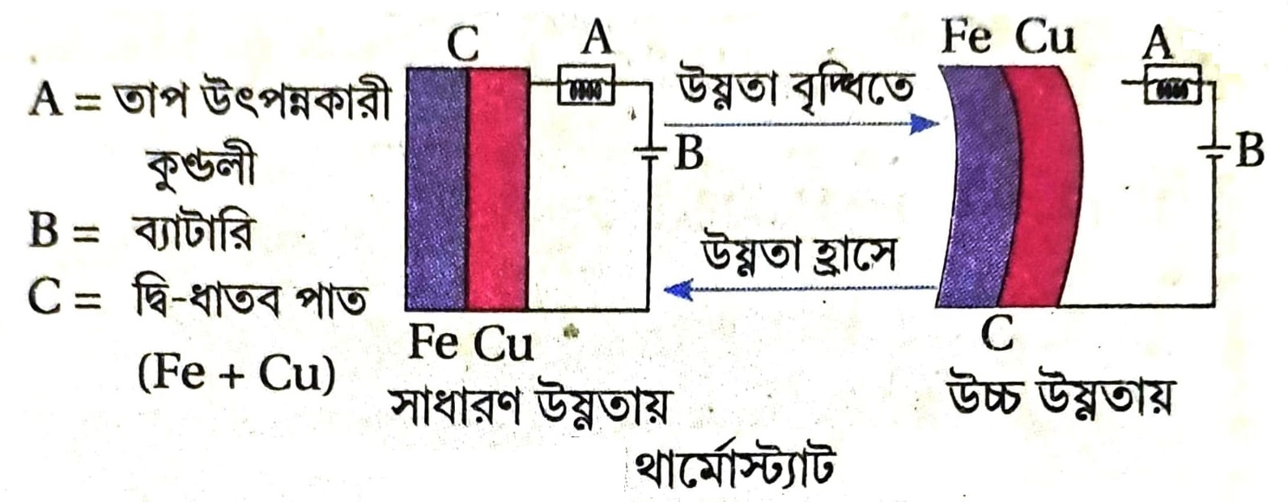
তাপের ঘটনাসমূহ
দ্বিধাতব পাতের ব্যবহার
থার্মোস্ট্যাট : কোনো আবদ্ধ স্থানের তাপমাত্রা স্থির রাখার জন্য একটি দ্বিধাতব পাতকে স্বয়ংক্রিয় সুইচের ন্যায় ব্যবহার করা যায়। একে থার্মোস্ট্যাট বলে। তাপমাত্রা বাড়ালে দ্বিধাতব পাত একটি নির্দিষ্ট উষ্ণতায় বেঁকে গিয়ে তড়িৎ বর্তনী বিচ্ছিন্ন করে। তাপমাত্রা কমে আগের উষ্ণতায় এলে দ্বিধাতব পাতটি সোজা হয়ে বর্তনী সংযন্ত্র করে। বৈদ্যুতিক চুল্লি, বৈদ্যুতিক ইস্ত্রি, ফ্রিজ, AC ইত্যাদিতে থার্মোস্ট্যাট ব্যবহৃত হয়।

Slide 10
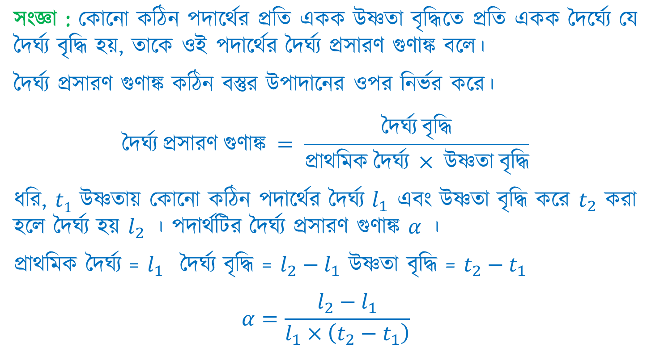
তাপের ঘটনাসমূহ
কঠিন পদার্থের দৈর্ঘ্য প্রসারণ গুণাঙ্ক
সংজ্ঞা : কোনো কঠিন পদার্থের প্রতি একক উষ্ণতা বৃদ্ধিতে প্রতি একক দৈর্ঘ্যে যে দৈর্ঘ্য বৃদ্ধি হয়, তাকে ওই পদার্থের দৈর্ঘ্য প্রসারণ গুণাঙ্ক বলে।
দৈর্ঘ্য প্রসারণ গুণাঙ্ক কঠিন বস্তুর উপাদানের ওপর নির্ভর করে।
$$দৈর্ঘ্য প্রসারণ গুণাঙ্ক = \frac{দৈর্ঘ্য বৃদ্ধি}{প্রাথমিক দৈর্ঘ্য × উষ্ণতা বৃদ্ধি}$$
ধরি, $t1$ উষ্ণতায় কোনো কঠিন পদার্থের দৈর্ঘ্য $l_{1}$ এবং উষ্ণতা বৃদ্ধি করে $t_{2}$ করা হলে দৈর্ঘ্য হয় $l_{2}$ । পদার্থটির দৈর্ঘ্য প্রসারণ গুণাঙ্ক $α$ ।
প্রাথমিক দৈর্ঘ্য = $l_{1}$ দৈর্ঘ্য বৃদ্ধি = $l_{2}−l_{1}$ উষ্ণতা বৃদ্ধি = $t_{2}−t_{1}$
$$α=\frac{l_{2}−l_{1}}{l_{1}×\left(t_{2}−t_{1}\right)}$$

Slide 11
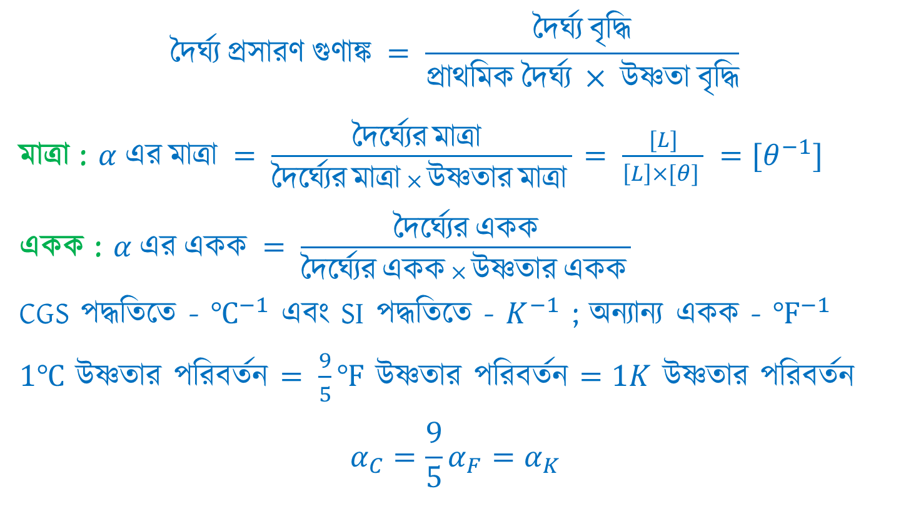
তাপের ঘটনাসমূহ
কঠিন পদার্থের দৈর্ঘ্য প্রসারণ গুণাঙ্ক
$$দৈর্ঘ্য প্রসারণ গুণাঙ্ক = \frac{দৈর্ঘ্য বৃদ্ধি}{প্রাথমিক দৈর্ঘ্য × উষ্ণতা বৃদ্ধি}$$
মাত্রা : $α এর মাত্রা = \frac{দৈর্ঘ্যের মাত্রা }{দৈর্ঘ্যের মাত্রা × উষ্ণতার মাত্রা }$ $= \frac{[L]}{\left[L\right]×[θ] } =[θ^{−1}]$
একক : $α এর একক = \frac{দৈর্ঘ্যের একক}{দৈর্ঘ্যের একক × উষ্ণতার একক }$
CGS পদ্ধতিতে - $℃^{−1}$ এবং SI পদ্ধতিতে - $K^{−1}$ ; অন্যান্য একক - $℉^{−1}$
$1℃$ উষ্ণতার পরিবর্তন $= \frac{9}{5}℉$ উষ্ণতার পরিবর্তন $=1K$ উষ্ণতার পরিবর্তন
$$α_{C}={\frac{9}{5}α}_{F}=α_{K}$$

Slide 12
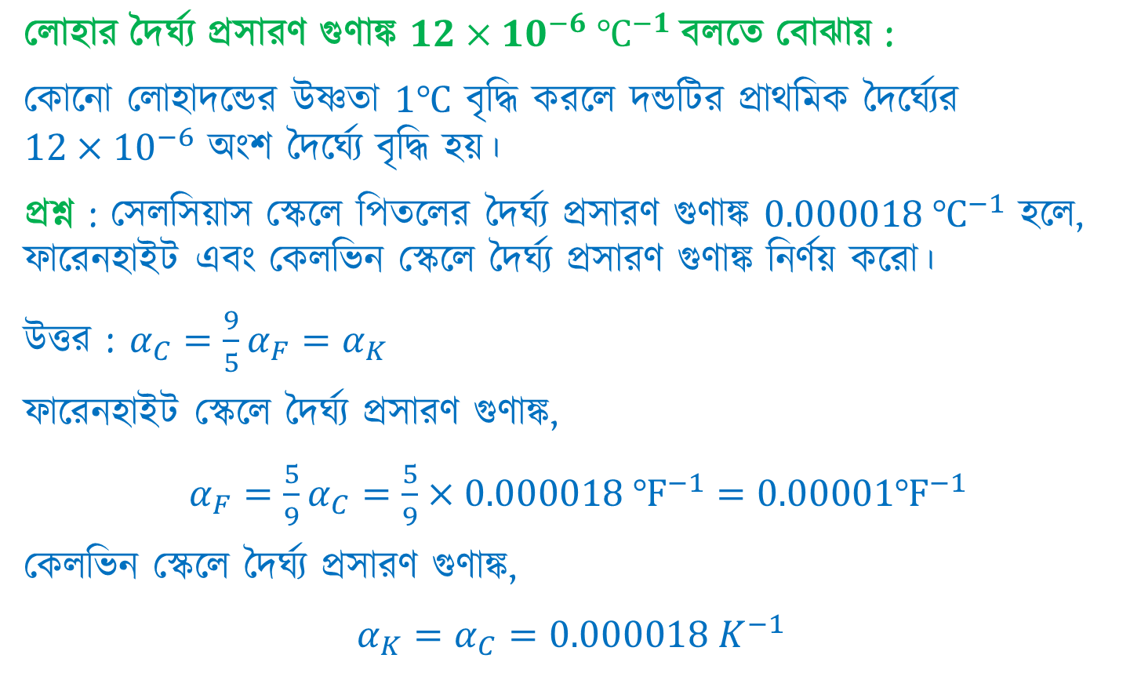
তাপের ঘটনাসমূহ
কঠিন পদার্থের দৈর্ঘ্য প্রসারণ গুণাঙ্ক
লোহার দৈর্ঘ্য প্রসারণ গুণাঙ্ক $12×10^{−6} ℃^{−1}$বলতে বোঝায় :
কোনো লোহাদন্ডের উষ্ণতা $1℃$ বৃদ্ধি করলে দন্ডটির প্রাথমিক দৈর্ঘ্যের $12×{10}^{−6}$ অংশ দৈর্ঘ্যে বৃদ্ধি হয়।
প্রশ্ন : সেলসিয়াস স্কেলে পিতলের দৈর্ঘ্য প্রসারণ গুণাঙ্ক $0.000018 ℃^{−1}$ হলে, ফারেনহাইট এবং কেলভিন স্কেলে দৈর্ঘ্য প্রসারণ গুণাঙ্ক নির্ণয় করো।
উত্তর : $α_{C}={\frac{9}{5}α}_{F}=α_{K}$
ফারেনহাইট স্কেলে দৈর্ঘ্য প্রসারণ গুণাঙ্ক,
$α_{F}={\frac{5}{9}α}_{C}=\frac{5}{9}×0.000018 ℉^{−1}=0.00001℉^{−1}$
কেলভিন স্কেলে দৈর্ঘ্য প্রসারণ গুণাঙ্ক,
$α_{K}=α_{C}=0.000018{ K}^{−1}$

Slide 13
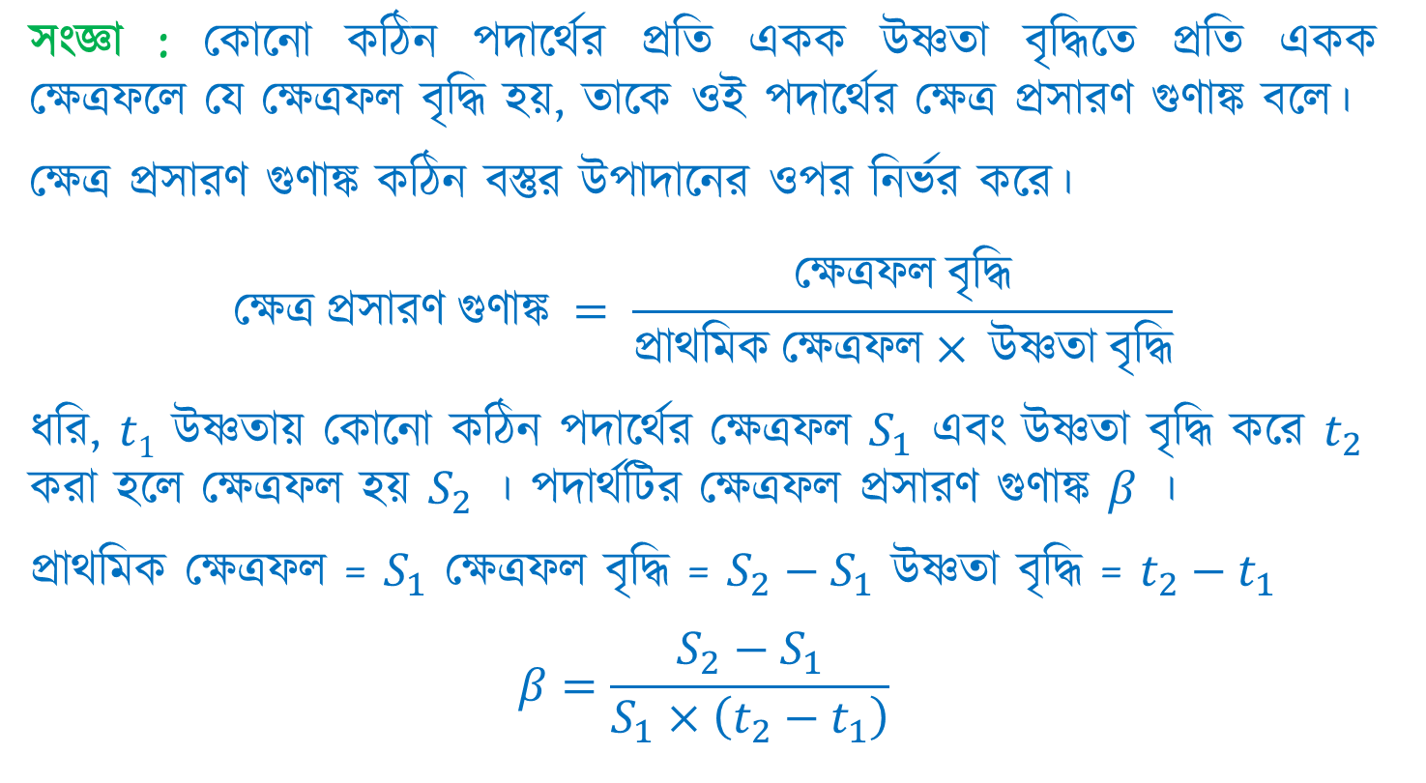
তাপের ঘটনাসমূহ
কঠিন পদার্থের ক্ষেত্র প্রসারণ গুণাঙ্ক
সংজ্ঞা : কোনো কঠিন পদার্থের প্রতি একক উষ্ণতা বৃদ্ধিতে প্রতি একক ক্ষেত্রফলে যে ক্ষেত্রফল বৃদ্ধি হয়, তাকে ওই পদার্থের ক্ষেত্র প্রসারণ গুণাঙ্ক বলে।
ক্ষেত্র প্রসারণ গুণাঙ্ক কঠিন বস্তুর উপাদানের ওপর নির্ভর করে।
$$\text{ক্ষেত্র} প্রসারণ গুণাঙ্ক = \frac{\text{ক্ষেত্রফল} বৃদ্ধি}{প্রাথমিক \text{ক্ষেত্রফল}× উষ্ণতা বৃদ্ধি}$$
ধরি, $t1$ উষ্ণতায় কোনো কঠিন পদার্থের ক্ষেত্রফল $S_{1}$ এবং উষ্ণতা বৃদ্ধি করে $t_{2}$ করা হলে ক্ষেত্রফল হয় $S_{2}$ । পদার্থটির ক্ষেত্রফল প্রসারণ গুণাঙ্ক $β$ ।
প্রাথমিক ক্ষেত্রফল = $S_{1}$ ক্ষেত্রফল বৃদ্ধি = $S_{2}−S_{1}$ উষ্ণতা বৃদ্ধি = $t_{2}−t_{1}$
$$β=\frac{S_{2}−S_{1}}{S_{1}×\left(t_{2}−t_{1}\right)}$$

Slide 14
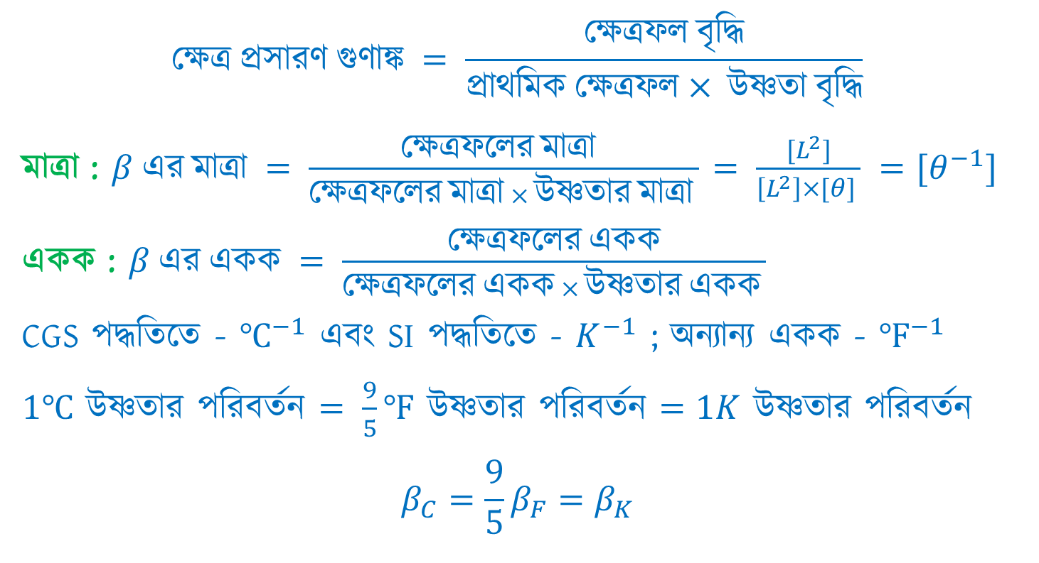
তাপের ঘটনাসমূহ
কঠিন পদার্থের ক্ষেত্র প্রসারণ গুণাঙ্ক
$$\text{ক্ষেত্র} প্রসারণ গুণাঙ্ক = \frac{\text{ক্ষেত্রফল} বৃদ্ধি}{প্রাথমিক \text{ক্ষেত্রফল}× উষ্ণতা বৃদ্ধি}$$
মাত্রা : $β এর মাত্রা = \frac{ক্ষেত্রফলের মাত্রা }{ক্ষেত্রফলের মাত্রা × উষ্ণতার মাত্রা }$ $= \frac{[L^{2}]}{\left[L^{2}\right]×[θ] } =[θ^{−1}]$
একক : $β এর একক = \frac{ক্ষেত্রফলের একক}{ক্ষেত্রফলের একক × উষ্ণতার একক }$
CGS পদ্ধতিতে - $℃^{−1}$ এবং SI পদ্ধতিতে - $K^{−1}$ ; অন্যান্য একক - $℉^{−1}$
$1℃$ উষ্ণতার পরিবর্তন $= \frac{9}{5}℉$ উষ্ণতার পরিবর্তন $=1K$ উষ্ণতার পরিবর্তন
$$β_{C}={\frac{9}{5}β}_{F}=β_{K}$$

Slide 15
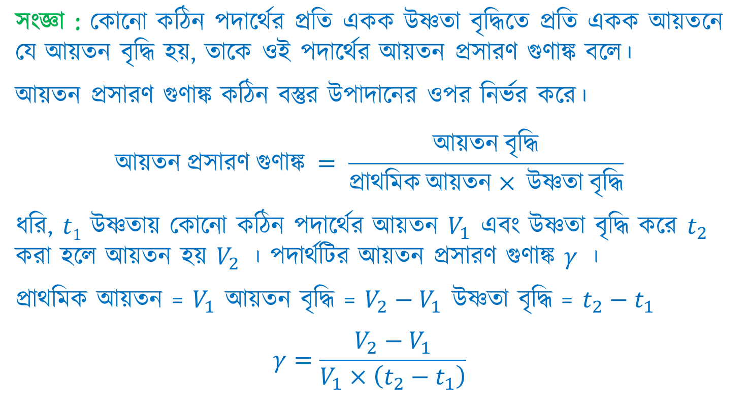
তাপের ঘটনাসমূহ
কঠিন পদার্থের আয়তন প্রসারণ গুণাঙ্ক
সংজ্ঞা : কোনো কঠিন পদার্থের প্রতি একক উষ্ণতা বৃদ্ধিতে প্রতি একক আয়তনে যে আয়তন বৃদ্ধি হয়, তাকে ওই পদার্থের আয়তন প্রসারণ গুণাঙ্ক বলে।
আয়তন প্রসারণ গুণাঙ্ক কঠিন বস্তুর উপাদানের ওপর নির্ভর করে।
$$\text{আয়তন} প্রসারণ গুণাঙ্ক = \frac{\text{আয়তন} বৃদ্ধি}{প্রাথমিক \text{আয়তন}× উষ্ণতা বৃদ্ধি}$$
ধরি, $t1$ উষ্ণতায় কোনো কঠিন পদার্থের আয়তন $V_{1}$ এবং উষ্ণতা বৃদ্ধি করে $t_{2}$ করা হলে আয়তন হয় $V_{2}$ । পদার্থটির আয়তন প্রসারণ গুণাঙ্ক $γ$ ।
প্রাথমিক আয়তন = $V_{1}$ আয়তন বৃদ্ধি = $V_{2}−V_{1}$ উষ্ণতা বৃদ্ধি = $t_{2}−t_{1}$
$$γ=\frac{V_{2}−V_{1}}{V_{1}×\left(t_{2}−t_{1}\right)}$$

Slide 16
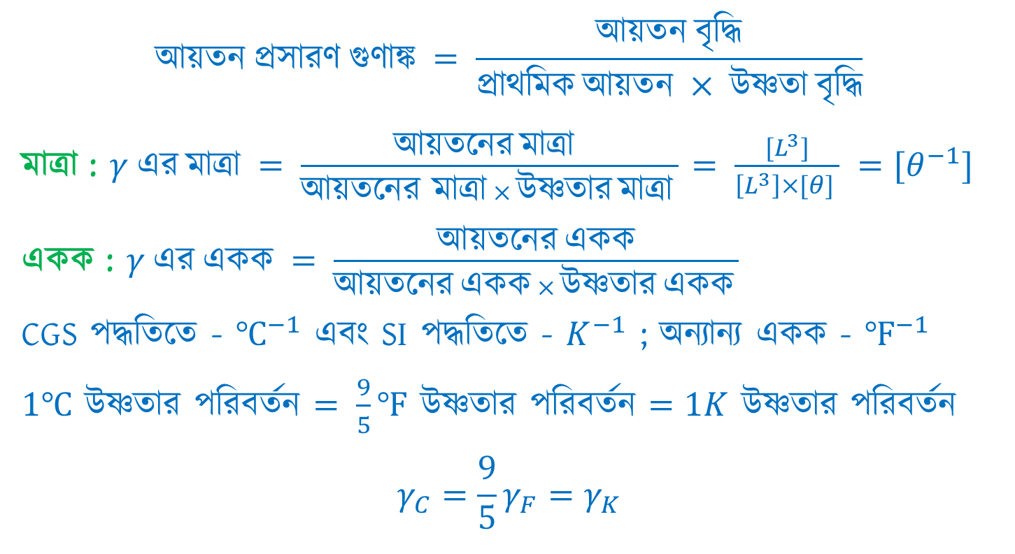
তাপের ঘটনাসমূহ
কঠিন পদার্থের আয়তন প্রসারণ গুণাঙ্ক
$$\text{আয়তন} প্রসারণ গুণাঙ্ক = \frac{\text{আয়তন} বৃদ্ধি}{প্রাথমিক \text{আয়তন} × উষ্ণতা বৃদ্ধি}$$
মাত্রা : $γ এর মাত্রা = \frac{\text{আয়ত}নের মাত্রা }{\text{আয়ত}নের মাত্রা × উষ্ণতার মাত্রা }$ $= \frac{[L^{3}]}{\left[L^{3}\right]×[θ] } =[θ^{−1}]$
একক : $γ এর একক = \frac{\text{আয়ত}নের একক}{\text{আয়ত}নের একক × উষ্ণতার একক }$
CGS পদ্ধতিতে - $℃^{−1}$ এবং SI পদ্ধতিতে - $K^{−1}$ ; অন্যান্য একক - $℉^{−1}$
$1℃$ উষ্ণতার পরিবর্তন $= \frac{9}{5}℉$ উষ্ণতার পরিবর্তন $=1K$ উষ্ণতার পরিবর্তন
$$γ_{C}={\frac{9}{5}γ}_{F}=γ_{K}$$

Slide 17

তাপের ঘটনাসমূহ
কঠিন পদার্থের দৈর্ঘ্য, ক্ষেত্র ও আয়তন প্রসারণ গুণাঙ্কের সম্পর্ক
কঠিন পদার্থের দৈর্ঘ্য প্রসারণ গুণাঙ্ক $α$, ক্ষেত্র প্রসারণ গুণাঙ্ক $β$ এবং
আয়তন প্রসারণ গুণাঙ্ক $γ$ হলে $α=\frac{β}{2}=\frac{γ}{3}$

Slide 18
তাপের ঘটনাসমূহ
তরলের তাপীয় প্রসারণ
কঠিন পদার্থের তুলনায় তরলের প্রসারণ অনেক বেশি হয়।
তরলের নিজস্ব কোনো আকার নেই, কিন্তু নিজস্ব আয়তন আছে, তরল পাত্রের আকার ধারণ করে। তাই তরলের দৈর্ঘ্য বা ক্ষেত্র প্রসারণ বিবেচ্য হয় না। তরলের প্রসারণ বলতে আয়তন প্রসারণকেই বোঝায়।
তরলের নির্দিষ্ট আকার নেই বলে তরলকে কোনো পাত্রে রেখে উত্তপ্ত করা হয়, ফলে পাত্র ও তরল উভয়েরই প্রসারণ হয়। তাই তরলের প্রসারণ দু-রকম - আপাত প্রসারণ ও প্রকৃত প্রসারণ।
[i] তরলের আপাত প্রসারণ: কোনো তরলকে যে পাত্রে নিয়ে উত্তপ্ত করা হয়, সেই পাত্রের প্রসারণকে অগ্রাহ্য করে তরলের যে প্রসারণ পাওয়া যায় তাকে তরলের আপাত প্রসারণ বলে।
[ii] তরলের প্রকৃত প্রসারণ: কোনো তরলকে যে পাত্রে নিয়ে উত্তপ্ত করা হয়, সেই পাত্রের প্রসারণকে তরলের আপাত প্রসারণের সাথে যুক্ত করে তরলের যে প্রসারণ পাওয়া যায় তাকে তরলের প্রকৃত প্রসারণ বলে।
অর্থাৎ, তরলের প্রকৃত প্রসারণ = তরলের আপাত প্রসারণ + পাত্রের প্রসারণ।

Slide 19
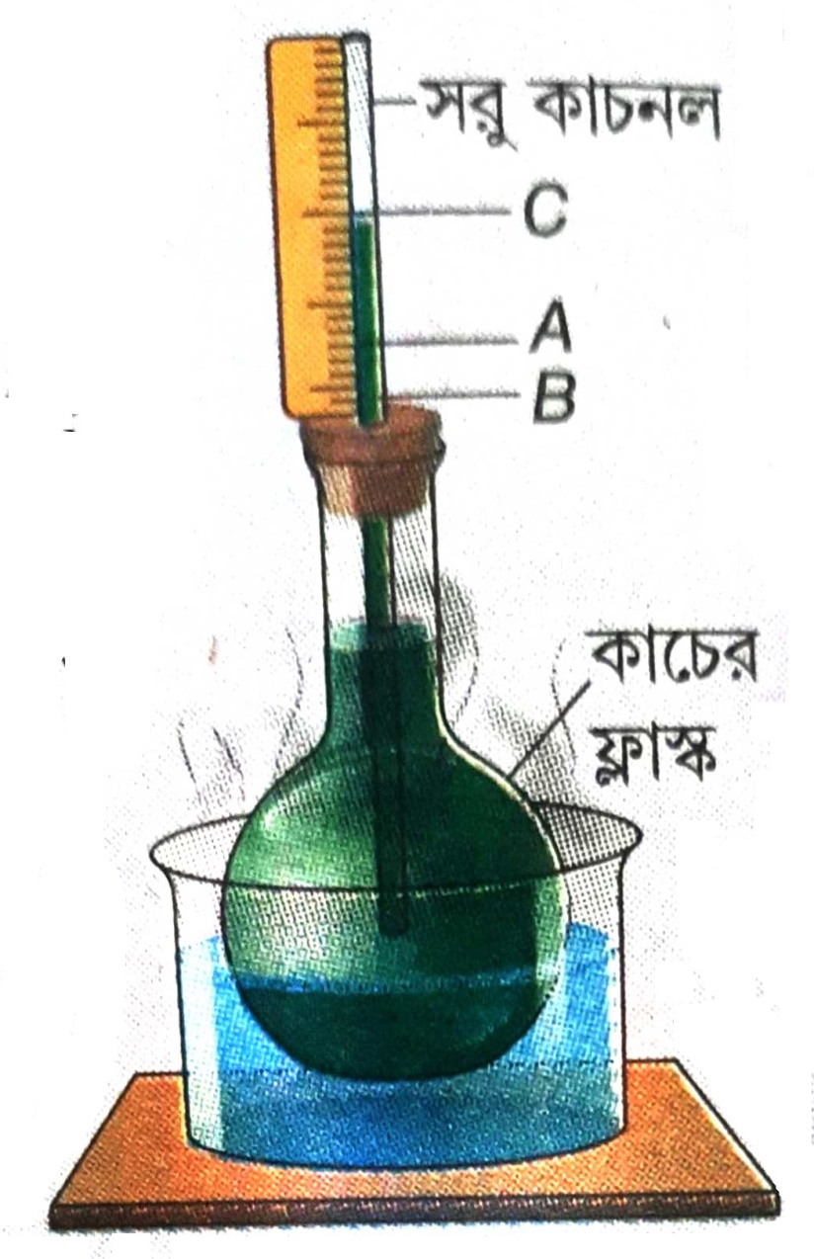
তাপের ঘটনাসমূহ
তরলের তাপীয় প্রসারণ
তরলের প্রকৃত প্রসারণ =
তরলের আপাত প্রসারণ + পাত্রের প্রসারণ।
BC = AC + AB
আয়তন প্রসারণ গুণাঙ্কের প্রকারভেদ –
দুইপ্রকার
(i) আপাত আয়তন প্রসারণ গুণাঙ্ক
(ii) প্রকৃত আয়তন প্রসারণ গুণাঙ্ক

Slide 20
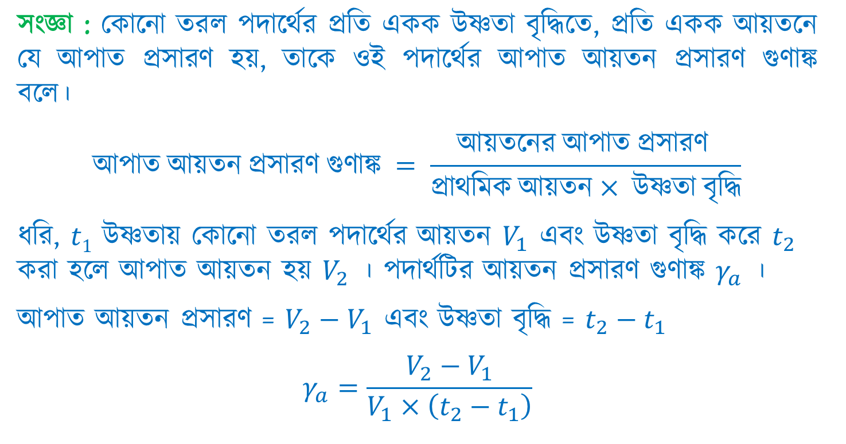
তাপের ঘটনাসমূহ
তরল পদার্থের আপাত আয়তন প্রসারণ গুণাঙ্ক
সংজ্ঞা : কোনো তরল পদার্থের প্রতি একক উষ্ণতা বৃদ্ধিতে, প্রতি একক আয়তনে যে আপাত প্রসারণ হয়, তাকে ওই পদার্থের আপাত আয়তন প্রসারণ গুণাঙ্ক বলে।
$$\text{আ}\text{পাত} \text{আয়তন} প্রসারণ গুণাঙ্ক = \frac{\text{আয়ত}নের আপাত প্রসারণ }{প্রাথমিক \text{আয়তন}× উষ্ণতা বৃদ্ধি}$$
ধরি, $t1$ উষ্ণতায় কোনো তরল পদার্থের আয়তন $V_{1}$ এবং উষ্ণতা বৃদ্ধি করে $t_{2}$ করা হলে আপাত আয়তন হয় $V_{2}$ । পদার্থটির আয়তন প্রসারণ গুণাঙ্ক $γ_{a}$ ।
আপাত আয়তন প্রসারণ = $V_{2}−V_{1}$ এবং উষ্ণতা বৃদ্ধি = $t_{2}−t_{1}$
$$γ_{a}=\frac{V_{2}−V_{1}}{V_{1}×\left(t_{2}−t_{1}\right)}$$

Slide 21
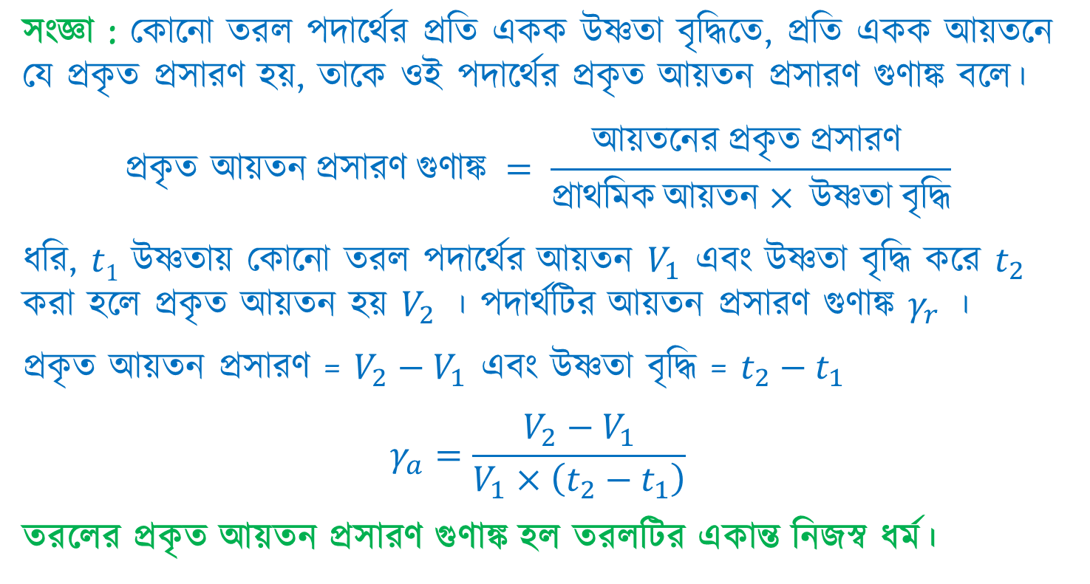
তাপের ঘটনাসমূহ
তরল পদার্থের প্রকৃত আয়তন প্রসারণ গুণাঙ্ক
সংজ্ঞা : কোনো তরল পদার্থের প্রতি একক উষ্ণতা বৃদ্ধিতে, প্রতি একক আয়তনে যে প্রকৃত প্রসারণ হয়, তাকে ওই পদার্থের প্রকৃত আয়তন প্রসারণ গুণাঙ্ক বলে।
$$\text{প্রকৃত} \text{আয়তন} প্রসারণ গুণাঙ্ক = \frac{\text{আয়ত}নের \text{প্রকৃত} প্রসারণ }{প্রাথমিক \text{আয়তন}× উষ্ণতা বৃদ্ধি}$$
ধরি, $t1$ উষ্ণতায় কোনো তরল পদার্থের আয়তন $V_{1}$ এবং উষ্ণতা বৃদ্ধি করে $t_{2}$ করা হলে প্রকৃত আয়তন হয় $V_{2}$ । পদার্থটির আয়তন প্রসারণ গুণাঙ্ক $γ_{r}$ ।
প্রকৃত আয়তন প্রসারণ = $V_{2}−V_{1}$ এবং উষ্ণতা বৃদ্ধি = $t_{2}−t_{1}$
$$γ_{a}=\frac{V_{2}−V_{1}}{V_{1}×\left(t_{2}−t_{1}\right)}$$
তরলের প্রকৃত আয়তন প্রসারণ গুণাঙ্ক হল তরলটির একান্ত নিজস্ব ধর্ম।

Slide 22
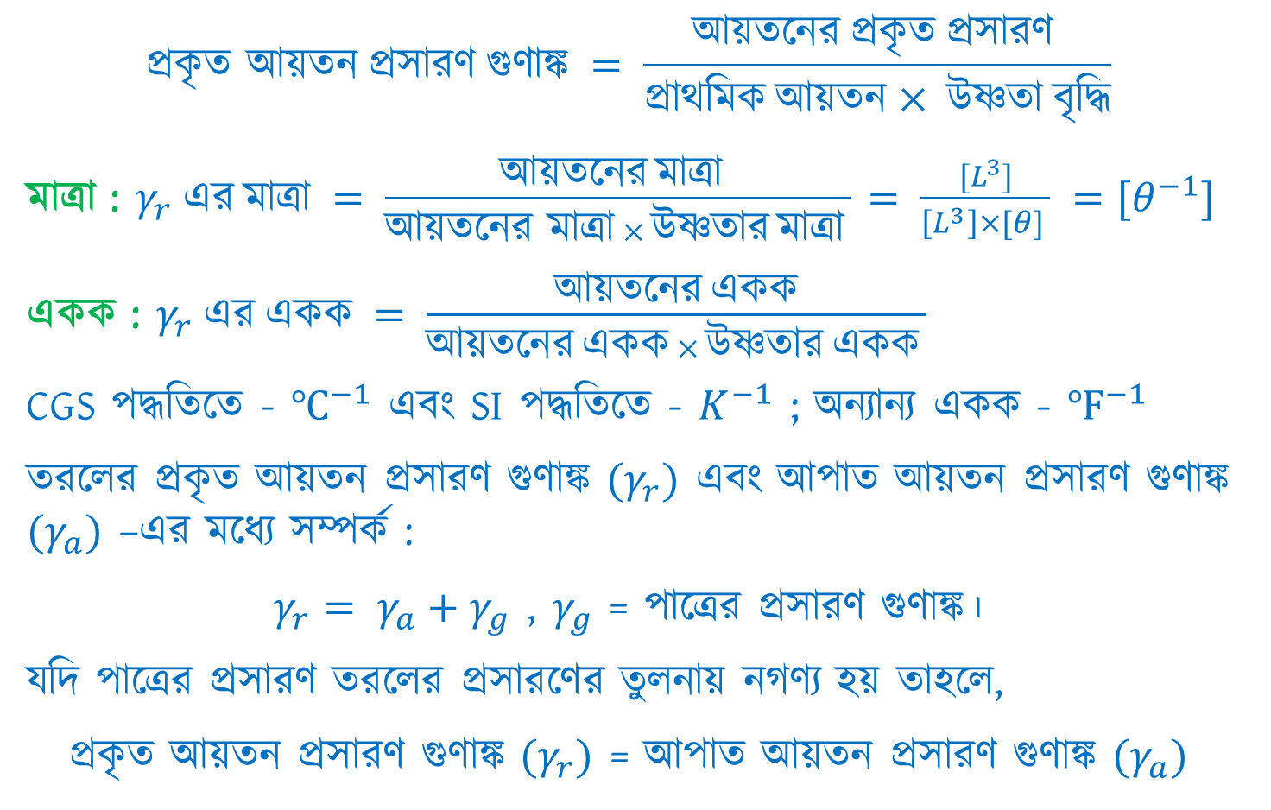
তাপের ঘটনাসমূহ
তরল পদার্থের আয়তন প্রসারণ গুণাঙ্ক
$$\text{প্রকৃত}\text{ আয়তন} প্রসারণ গুণাঙ্ক = \frac{\text{আয়ত}নের \text{প্রকৃত} প্রসারণ }{প্রাথমিক \text{আয়তন}× উষ্ণতা বৃদ্ধি}$$
মাত্রা : $γ_{r} এর মাত্রা = \frac{\text{আয়ত}নের মাত্রা }{\text{আয়ত}নের মাত্রা × উষ্ণতার মাত্রা }$ $= \frac{[L^{3}]}{\left[L^{3}\right]×[θ] } =[θ^{−1}]$
একক : $γ_{r} এর একক = \frac{\text{আয়ত}নের একক}{\text{আয়ত}নের একক × উষ্ণতার একক }$
CGS পদ্ধতিতে - $℃^{−1}$ এবং SI পদ্ধতিতে - $K^{−1}$ ; অন্যান্য একক - $℉^{−1}$
তরলের প্রকৃত আয়তন প্রসারণ গুণাঙ্ক $(γ_{r})$ এবং আপাত আয়তন প্রসারণ গুণাঙ্ক $(γ_{a})$ –এর মধ্যে সম্পর্ক :
$γ_{r}= γ_{a}+γ_{g}$ , $γ_{g}$ = পাত্রের প্রসারণ গুণাঙ্ক।
যদি পাত্রের প্রসারণ তরলের প্রসারণের তুলনায় নগণ্য হয় তাহলে,
প্রকৃত আয়তন প্রসারণ গুণাঙ্ক $(γ_{r})$ = আপাত আয়তন প্রসারণ গুণাঙ্ক $(γ_{a})$

Slide 23
তাপের ঘটনাসমূহ
গ্যাসের তাপীয় প্রসারণ
কঠিন বা তরল পদার্থের তুলনায় গ্যাসের প্রসারণ অনেক বেশি হয়।
গ্যাসীয় পদার্থের আকার না থাকায় গ্যাসের শুধুমাত্র আয়তন প্রসারণ হয়। তাই গ্যাসের দৈর্ঘ্য বা ক্ষেত্র প্রসারণ বিবেচ্য হয় না। গ্যাসের প্রসারণ বলতে আয়তন প্রসারণকেই বোঝায়।
চাপ প্রয়োগ করে কঠিন বা তরল পদার্থের আয়তন পরিবর্তন করা যায় না। তাই কঠিন বা তরল পদার্থের তাপীয় প্রসারণ চাপ নিরিপেক্ষ। কিন্তু চাপের সামান্য পরিবর্তনের ফলে গ্যাসের আয়তনের যথেষ্ট পরিবর্তন ঘটে। ফলে গ্যাসের আয়তন প্রসারণ দু-ভাবে সম্ভব – i) চাপ কমিয়ে ও ii) উষ্ণতা বাড়িয়ে।
চাপ স্থির রেখে শুধুমাত্র তাপ প্রয়োগ করে গ্যাসের আয়তনের পরিবর্তনই হল গ্যাসের তাপীয় প্রসারণ।
তরল বা গ্যাসীয়, উভয় পদার্থকে কোনো পাত্রে রেখে উত্তপ্ত করতে হয়। ফলে এদের প্রসারণের সঙ্গে পাত্রেরও প্রসারণ হয়। তরলের প্রসারণের তুলনায় কঠিনের প্রসারণ কম হলেও পাত্রের প্রসারণ উপেক্ষা করা যায় না। কিন্তু গ্যাসীয় পদার্থের তুলনায় কঠিনের প্রসারণ এতই কম হয় যে পাত্রের প্রসারণ বিবেচনা করা হয় না।

Slide 24
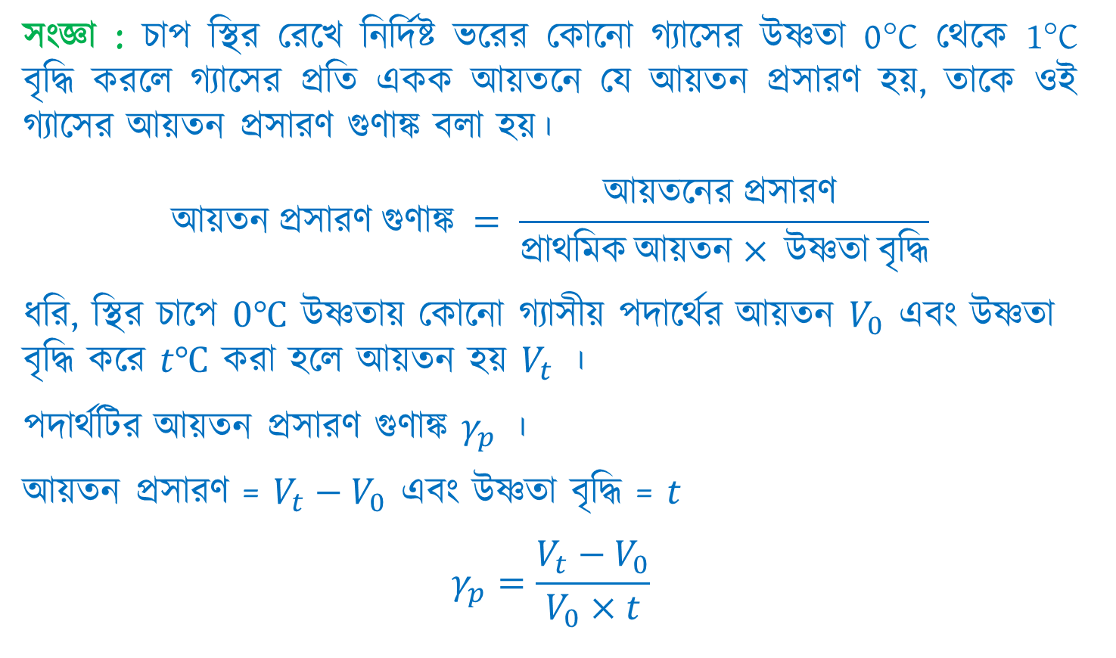
তাপের ঘটনাসমূহ
গ্যাসের আয়তন প্রসারণ গুণাঙ্ক
সংজ্ঞা : চাপ স্থির রেখে নির্দিষ্ট ভরের কোনো গ্যাসের উষ্ণতা 0°C থেকে 1°C বৃদ্ধি করলে গ্যাসের প্রতি একক আয়তনে যে আয়তন প্রসারণ হয়, তাকে ওই গ্যাসের আয়তন প্রসারণ গুণাঙ্ক বলা হয়।
$$\text{আয়তন} প্রসারণ গুণাঙ্ক = \frac{\text{আয়ত}নের প্রসারণ }{প্রাথমিক \text{আয়তন}× উষ্ণতা বৃদ্ধি}$$
ধরি, স্থির চাপে $0℃$ উষ্ণতায় কোনো গ্যাসীয় পদার্থের আয়তন $V_{0}$ এবং উষ্ণতা বৃদ্ধি করে $t℃$ করা হলে আয়তন হয় $V_{t}$ ।
পদার্থটির আয়তন প্রসারণ গুণাঙ্ক $γ_{p}$ ।
আয়তন প্রসারণ = $V_{t}−V_{0}$ এবং উষ্ণতা বৃদ্ধি = $t$
$$γ_{p}=\frac{V_{t}−V_{0}}{V_{0}×t}$$

Slide 25
তাপের ঘটনাসমূহ
গ্যাসের আয়তন প্রসারণ গুণাঙ্ক
$$\text{আয়তন} প্রসারণ গুণাঙ্ক = \frac{\text{আয়তন} বৃদ্ধি}{প্রাথমিক \text{আয়তন} × উষ্ণতা বৃদ্ধি}$$
মাত্রা : $γ এর মাত্রা = \frac{\text{আয়ত}নের মাত্রা }{\text{আয়ত}নের মাত্রা × উষ্ণতার মাত্রা }$ $= \frac{[L^{3}]}{\left[L^{3}\right]×[θ] } =[θ^{−1}]$
একক : $γ এর একক = \frac{\text{আয়ত}নের একক}{\text{আয়ত}নের একক × উষ্ণতার একক }$
CGS পদ্ধতিতে - $℃^{−1}$ এবং SI পদ্ধতিতে - $K^{−1}$ ; অন্যান্য একক - $℉^{−1}$
$1℃$ উষ্ণতার পরিবর্তন $= \frac{9}{5}℉$ উষ্ণতার পরিবর্তন $=1K$ উষ্ণতার পরিবর্তন
$$γ_{C}={\frac{9}{5}γ}_{F}=γ_{K}$$

Slide 26
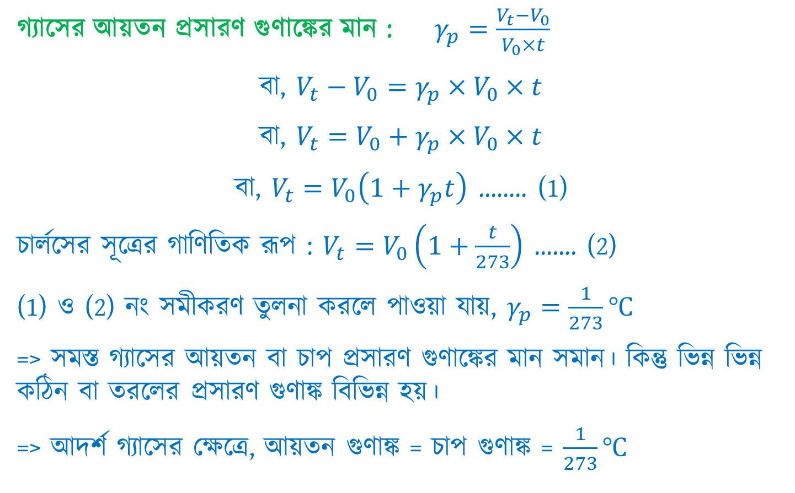
তাপের ঘটনাসমূহ
গ্যাসের আয়তন প্রসারণ গুণাঙ্ক
গ্যাসের আয়তন প্রসারণ গুণাঙ্কের মান : $γ_{p}=\frac{V_{t}−V_{0}}{V_{0}×t}$
বা, ${V_{t}−V_{0}=γ}_{p}×V_{0}×t$
বা, ${V_{t}=V_{0}+γ}_{p}×V_{0}×t$
বা, $V_{t}=V_{0}\left(1+γ_{p}t\right)$ …….. (1)
চার্লসের সূত্রের গাণিতিক রূপ : $V_{t}=V_{0}\left(1+\frac{t}{273}\right)$ ……. (2)
(1) ও (2) নং সমীকরণ তুলনা করলে পাওয়া যায়, $γ_{p}=\frac{1}{273}℃$
=> সমস্ত গ্যাসের আয়তন বা চাপ প্রসারণ গুণাঙ্কের মান সমান। কিন্তু ভিন্ন ভিন্ন কঠিন বা তরলের প্রসারণ গুণাঙ্ক বিভিন্ন হয়।
=> আদর্শ গ্যাসের ক্ষেত্রে, আয়তন গুণাঙ্ক = চাপ গুণাঙ্ক = $\frac{1}{273}℃$

Slide 27
তাপের ঘটনাসমূহ
তাপের পরিবহণ
তাপের পরিবহণ : তাপ সঞ্চালনের যে পদ্ধতিতে কোনো পদার্থের উষ্ণতর স্থান থেকে শীতলতর স্থানে অণুগুলির কম্পনের দ্বারা তাপ সঞ্চালিত হয়, কিন্তু পদার্থের অণুগুলির কোনো স্থানচ্যুতি হয় না তাকে তাপের পরিবহণ বলে।
তাপ পরিবাহিতা : পদার্থের তাপ পরিবহণের ক্ষমতা।
তাপের সুপরিবাহী পদার্থ : যেসব পদার্থের মধ্য দিয়ে তাপ সহজেই পরিবাহিত হয়। সমস্ত ধাতুই হল তাপের সুপরিবাহী। তবে সব ধাতুর মধ্যে রূপোর তাপ পরিবাহিতা সবচেয়ে বেশি। গ্রাফাইট অধাতু হলেও সুপরিবাহী। হীরক তড়িতের কুপরিবাহী হলেও তাপের সুপরিবাহী। তাপ পরিবাহিতার ক্রম: হীরক>রূপা>লোহা
তাপের কুপরিবাহী পদার্থ : যেসব পদার্থের মধ্য দিয়ে তাপ সহজে পরিবাহিত হয় না। কাচ, কাগজ, কাঠ বা বেশিরভাগ অধাতু হল কুপরিবাহী। পারদ ব্যতীত অন্য তরল ও গ্যাসীয় পদার্থের পরিবাহিতা খুব কম।
আদর্শ পরিবাহীর তাপ পরিবাহিতার মান অসীম এবং আদর্শ কুপরিবাহীর তাপ পরিবাহিতার মান শূন্য। শূন্যস্থানের তাপ পরিবাহিতা শূন্য।

Slide 28
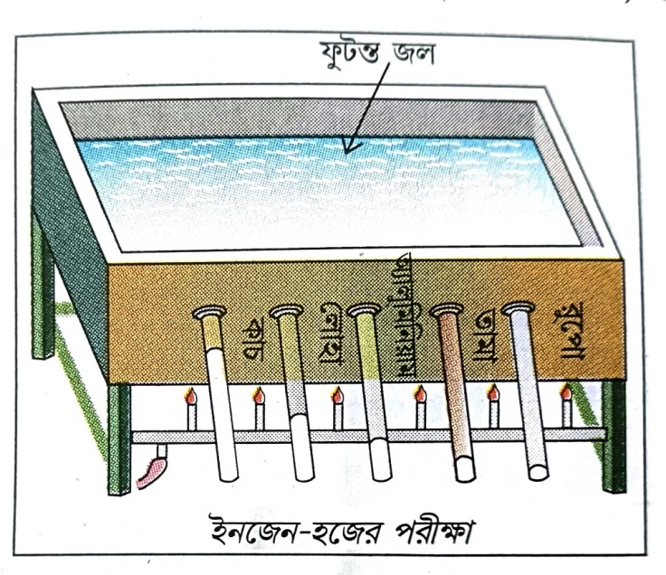
তাপের ঘটনাসমূহ
তাপের পরিবহণ
ইনজেন-হজের পরীক্ষা : বিভিন্ন পদার্থের তাপ পরিবাহিতা বিভিন্ন।
প্রতিটি দণ্ডের দৈর্ঘ্য এবং প্রস্থচ্ছেদ সমান।
তাপ পরিবাহিতার কিছু বাস্তব উদাহরণ :
[i] রান্না করার সময় সবজি বা জল বা চাল, ধাতুর তৈরি কড়া বা হাঁড়ি দিয়ে উনুনে বসানো হয়। ধাতু তাপের সুপরিবাহী হওয়ায় উনুনের তাপ ধাতু পরিবাহিত করে, ফলে রান্না হয়।
[ii] বরজ এ কাঠের গুঁড়ো দিয়ে ঢেকে রাখলে সহজে গলে না। কাঠ তাপের কুপরিবাহী। কাঠের গুঁড়োর মাঝে বায়ু আবদ্ধ থাকায় পরিবাহিতা আরও কমে যায়, তাই বাইরে থেকে তাপ সহজে বরফে সঞ্চালিত হতে পারে না। তাই বরফও সহজে গলে না।

Slide 29
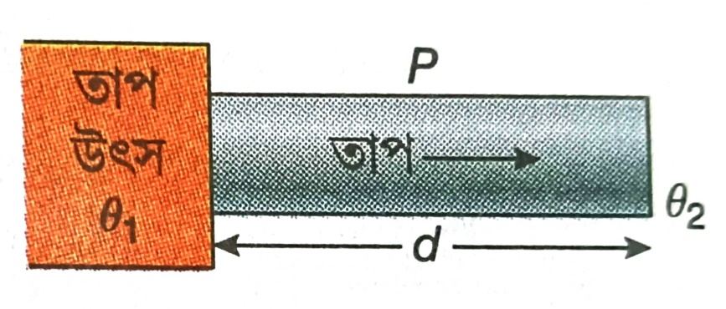
তাপের ঘটনাসমূহ
তাপের স্থিতপূর্ব অবস্থা ও স্থিতাবস্থা
একটি ধাতব দণ্ড নেওয়া হল। দণ্ডের একপ্রান্ত একটি তাপ উৎসের সঙ্গে যুক্ত করা হল। দন্ডের চারদিকে একটি অন্তরক পদার্থের আবরণ দেওয়া হল যাতে বিকিরণ পদ্ধতিতে তাপক্ষয় কমানো যায়।
ধরে নেওয়া যাক বিকিরণ পদ্ধতিতে তাপক্ষয় হচ্ছে না।
দণ্ডটি তাপ উৎসের সঙ্গে যুক্ত বলে দণ্ড বরাবর তাপ প্রবাহ হবে। দণ্ডের কোনো স্তরে যখন পরিবহণ পদ্ধতিতে তাপ আসবে তখন এই তাপের কিছু অংশ ঐই স্তর শোষণ করবে। ফলে স্তরের তাপমাত্রা বৃদ্ধি পাবে এবং বাকি অংশ পরের স্তরে পরিবাহিত হবে। দন্ডের এই তাপীয় অবস্থাকে স্থিতপূর্ব অবস্থা বলে। এইভাবে কিছু সময় চলার পর দেখা যাবে, স্তর আর তাপ শোষণ করছে না, অর্থাৎ স্তরের তাপমাত্রা একটি স্থির মানে পৌঁছেছে। এই সময় ওই স্তরে যে হারে তাপ আসে, স্তর একই হারে তাপ পরবর্তী স্তরে পরিবাহিত করে। দণ্ডের এই তাপীয় অবস্থাকে স্থিতাবস্থা বলা হয়।

Slide 30
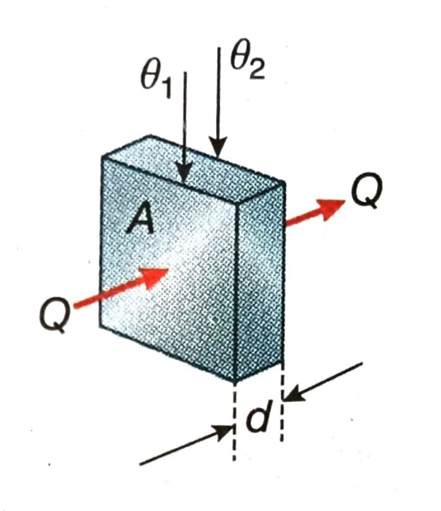
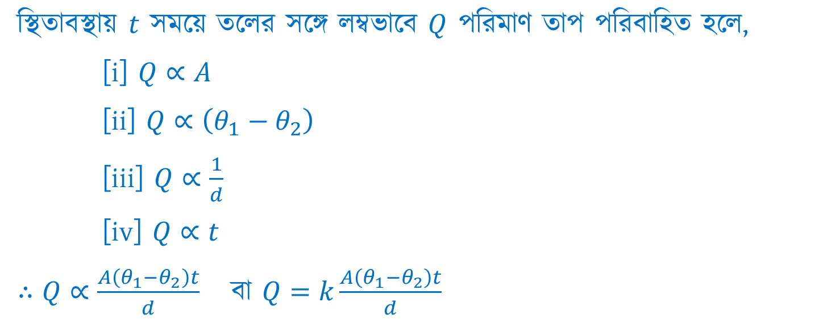

তাপের ঘটনাসমূহ
তাপ পরিবাহিতাঙ্ক
বিভিন্ন পদার্থের তাপ পরিবহণের ক্ষমতা পরিমাণগতভাবে বোঝানোর জন্য তাপ পরিবাহিতাঙ্ক নামক ভৌত রাশিটি ব্যবহার করা হয়।
ধরা যাক, একটি আয়তাকার পাতের বেধ $d$, দুই বিপরীত পৃষ্ঠের উষ্ণতা যথাক্রমে $θ_{1}$ ও $θ_{2} (θ_{1}>θ_{2})$ এবং দুই বিপরীত পৃষ্ঠের প্রতিটির ক্ষেত্রফল $A$।
স্থিতাবস্থায় $t$ সময়ে তলের সঙ্গে লম্বভাবে $Q$ পরিমাণ তাপ পরিবাহিত হলে,
[i] $Q∝A$
[ii] $Q∝\left(θ_{1}−θ_{2}\right)$
[iii] $Q∝\frac{1}{d}$
[iv] $Q∝t$
$∴Q∝\frac{A\left(θ_{1}−θ_{2}\right)t}{d}$ বা $Q=k\frac{A\left(θ_{1}−θ_{2}\right)t}{d}$
যেখানে $k$ একটি ধ্রুবক, যাকে ওই পদার্থের তাপ পরিবাহিতাঙ্ক বলা হয়।

Slide 31
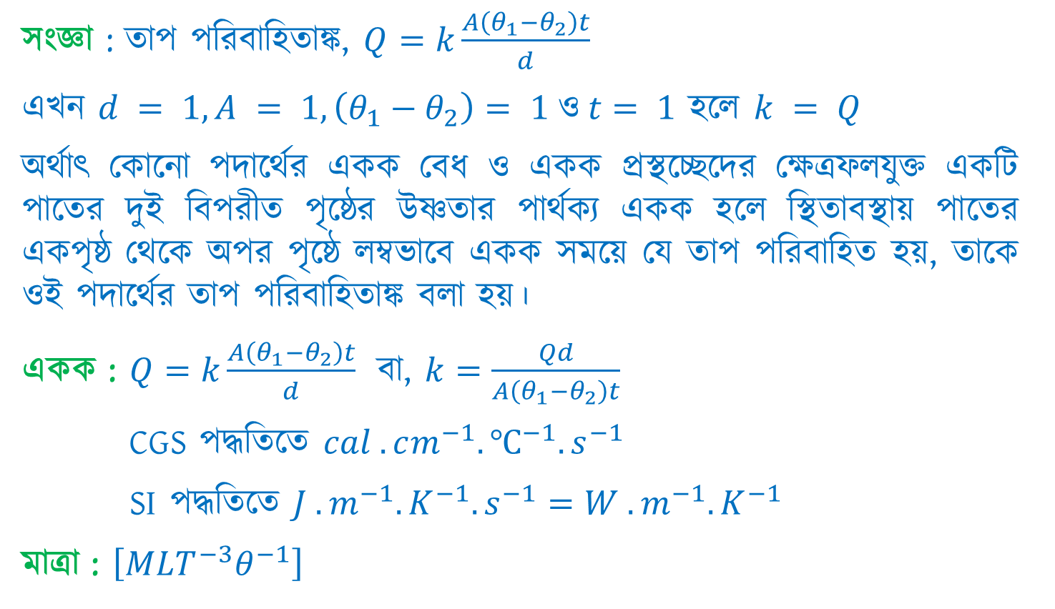
তাপের ঘটনাসমূহ
তাপ পরিবাহিতাঙ্ক
সংজ্ঞা : তাপ পরিবাহিতাঙ্ক, $Q=k\frac{A\left(θ_{1}−θ_{2}\right)t}{d}$
এখন $d = 1, A = 1, \left(θ_{1}−θ_{2}\right)= 1 ও t= 1$ হলে $k = Q$
অর্থাৎ কোনো পদার্থের একক বেধ ও একক প্রস্থচ্ছেদের ক্ষেত্রফলযুক্ত একটি পাতের দুই বিপরীত পৃষ্ঠের উষ্ণতার পার্থক্য একক হলে স্থিতাবস্থায় পাতের একপৃষ্ঠ থেকে অপর পৃষ্ঠে লম্বভাবে একক সময়ে যে তাপ পরিবাহিত হয়, তাকে ওই পদার্থের তাপ পরিবাহিতাঙ্ক বলা হয়।
একক : $Q=k\frac{A\left(θ_{1}−θ_{2}\right)t}{d}$ বা, $k=\frac{Qd}{A\left(θ_{1}−θ_{2}\right)t}$
CGS পদ্ধতিতে $cal .cm^{−1}.℃^{−1}.s^{−1}$
SI পদ্ধতিতে $J .m^{−1}.K^{−1}.s^{−1}=W .m^{−1}.K^{−1}$
মাত্রা : $\left[MLT^{−3}θ^{−1}\right]$

Slide 32
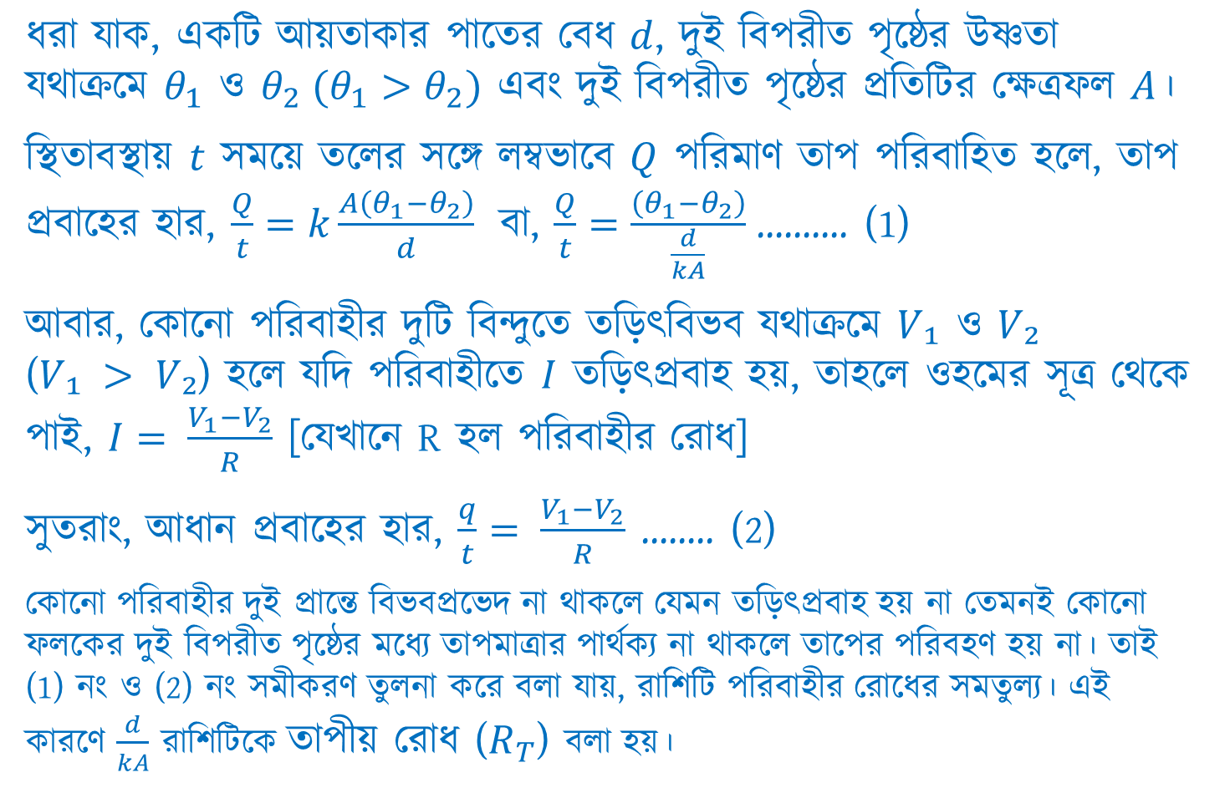
তাপের ঘটনাসমূহ
তাপীয় রোধ ও তড়িৎ রোধের মধ্যে সাদৃশ্য
ধরা যাক, একটি আয়তাকার পাতের বেধ $d$, দুই বিপরীত পৃষ্ঠের উষ্ণতা যথাক্রমে $θ_{1}$ ও $θ_{2} (θ_{1}>θ_{2})$ এবং দুই বিপরীত পৃষ্ঠের প্রতিটির ক্ষেত্রফল $A$।
স্থিতাবস্থায় $t$ সময়ে তলের সঙ্গে লম্বভাবে $Q$ পরিমাণ তাপ পরিবাহিত হলে, তাপ প্রবাহের হার, $\frac{Q}{t}=k\frac{A\left(θ_{1}−θ_{2}\right)}{d}$ বা, $\frac{Q}{t}=\frac{\left(θ_{1}−θ_{2}\right)}{\frac{d}{kA}}$………. (1)
আবার, কোনো পরিবাহীর দুটি বিন্দুতে তড়িৎবিভব যথাক্রমে $V₁$ ও $V₂$ ($V₁ > V₂$) হলে যদি পরিবাহীতে $I$ তড়িৎপ্রবাহ হয়, তাহলে ওহমের সূত্র থেকে পাই, $I= \frac{V_{1}−V_{2}}{R}$ [যেখানে R হল পরিবাহীর রোধ]
সুতরাং, আধান প্রবাহের হার, $\frac{q}{t}= \frac{V_{1}−V_{2}}{R}$ …….. (2)
কোনো পরিবাহীর দুই প্রান্তে বিভবপ্রভেদ না থাকলে যেমন তড়িৎপ্রবাহ হয় না তেমনই কোনো ফলকের দুই বিপরীত পৃষ্ঠের মধ্যে তাপমাত্রার পার্থক্য না থাকলে তাপের পরিবহণ হয় না। তাই (1) নং ও (2) নং সমীকরণ তুলনা করে বলা যায়, রাশিটি পরিবাহীর রোধের সমতুল্য। এই কারণে $\frac{d}{kA}$ রাশিটিকে তাপীয় রোধ ($R_{T}$) বলা হয়।

